Slide 1

Genel Ekonomi-
Talep

Slide 2
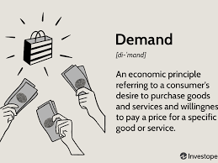
Talep
  Belirli bir zamanda, belirli bir piyasada bireysel bir tüketicinin belirli bir malın değişik fiyat seviyelerinde almak istediği mal miktarına bireysel talep denir. Bireysel talebin efektif olabilmesi için, tüketicinin satın alma gücüne sahip olması gerekir. Satın alma gücü tarafından desteklenmemiş olan istekler, iktisadi anlamda talep değildir.

Slide 3
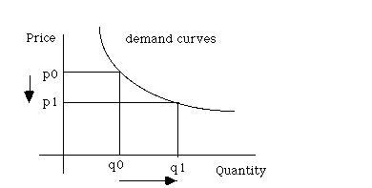
Talep Yasası
Ekonomide talep eğrisi, fiyat ile tüketicilerin satın almak istedikleri miktar arasındaki ilişkinin grafiksel temsilidir. Eğri, talep edilen miktar arttıkça bir mal veya hizmetin fiyatının nasıl değiştiğini gösterir. Eğri üzerindeki her nokta, bir miktar tüketici talebi ve buna karşılık gelen piyasa fiyatıdır. Grafik, fiyat yükselirse insanların bir şeyden daha az satın alacağını ve bunun tersini belirten talep yasasını göstermektedir.

Slide 4
Talep Fonksiyonu
D_{a} = f ( P_{a}, P_{s}, P_{c}, Y, T )
D_{a} = Talep edilen a malının miktarı,
P_{a} = a malının fiyatı,
P_{s} = İkame mallarının fiyatı,
P_{c} = Tamamlayıcı malların fiyatı,
Y = Tüketicinin belirli bir zamandaki geliri,
T = Tüketicinin belirli bir zamandaki zevkleri

Slide 5
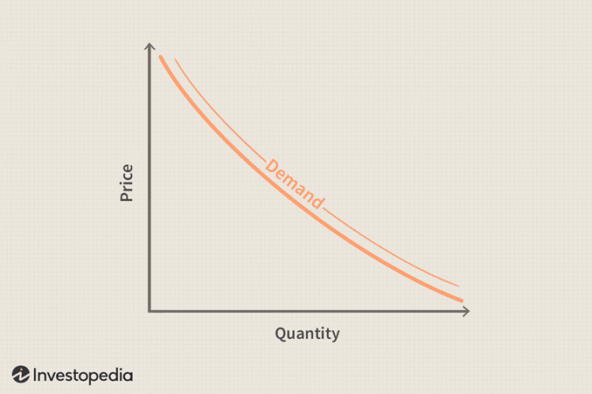
Talep Eğrisi Grafiği
Talep eğrisi, bir malın fiyatı ile talebi arasında ters orantılı bir ilişki olduğunu belirten talep yasası nedeniyle tipik olarak aşağı doğru eğimlidir.Talep eğrileri genellikle düz çizgiler olarak çizilir, burada a ve b parametrelerdir:
b<0 olduğu durumda Q=a+bP

Slide 6
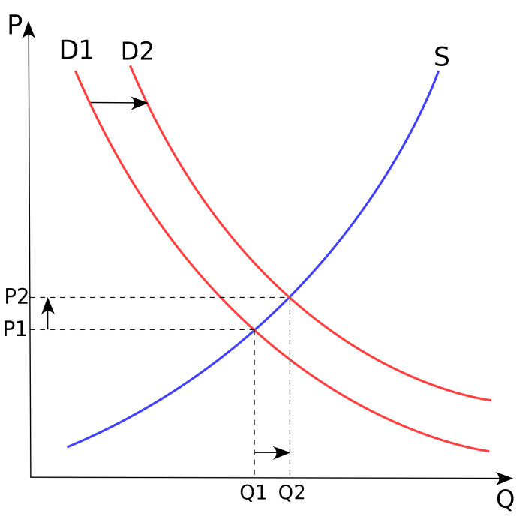
Talep Eğrisi Grafiği
A sabiti, talebi etkileyen fiyat dışındaki tüm faktörlerin etkilerini içerir. Örneğin, gelir değişecek olsaydı, değişikliğin etkisi "a" değerindeki bir değişiklikle temsil edilecek ve grafiksel olarak talep eğrisinin kayması olarak yansıtılacaktır. b sabiti talep eğrisinin eğimidir ve malın fiyatının talep edilen miktarı nasıl etkilediğini gösterir.

Slide 7
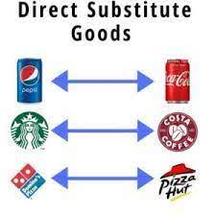
İkame Mal
Mikroekonomide, ürünler tüketiciler tarafından aynı amaç için kullanılabiliyorsa, iki mal ikamedir. Yani, bir tüketici her iki malı benzer veya karşılaştırılabilir olarak algılar, böylece bir maldan daha fazlasına sahip olmak, tüketicinin diğer maldan daha azını arzulamasına neden olur. Tamamlayıcı mallar ve bağımsız malların aksine ikame mallar, değişen ekonomik koşullar nedeniyle kullanımda birbirinin yerine geçebilir.

Slide 8
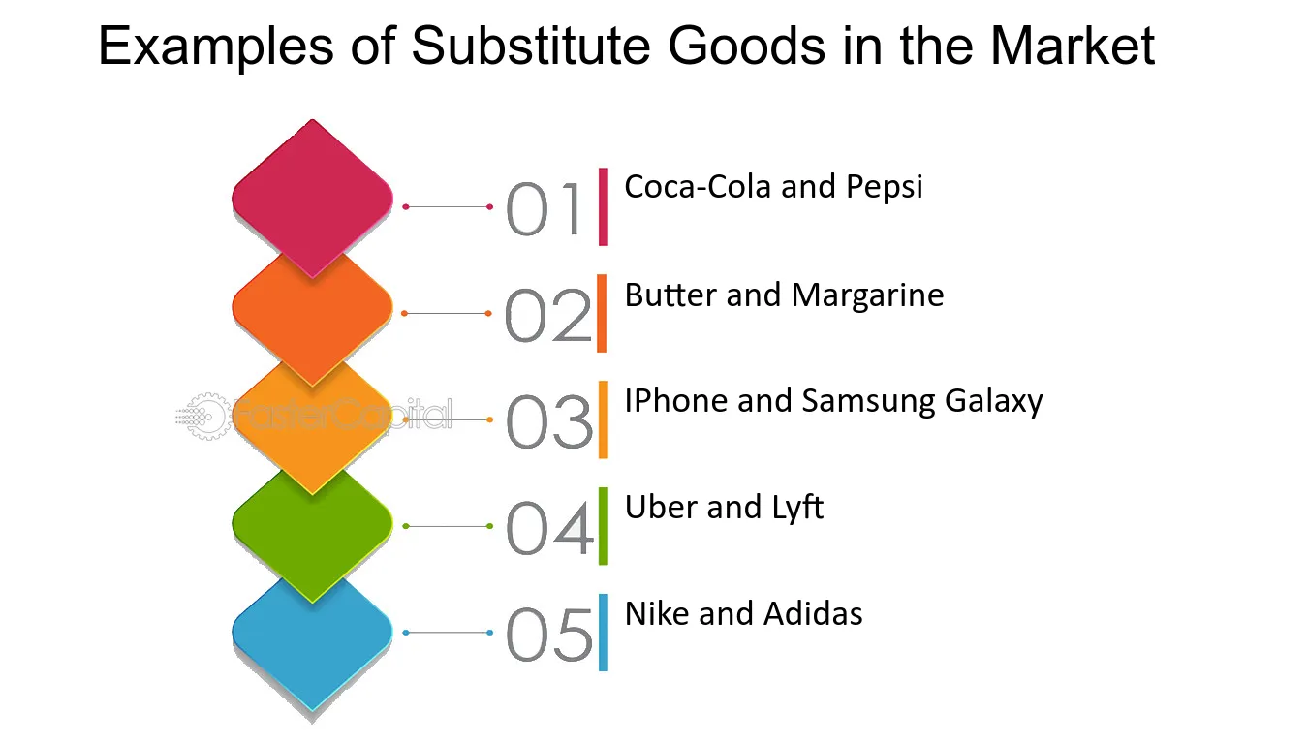
İkame Mal
İktisat teorisi, üç koşulun geçerli olması durumunda iki malın yakın ikame olduğunu tanımlar:
ürünlerin aynı veya benzer performans özelliklerine sahip olması
ürünlerin aynı veya benzer kullanım koşullarına sahip olması ve
ürünlerin aynı coğrafi bölgede satılması

Slide 9
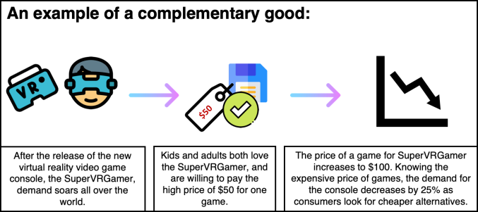
Tamamlayıcı Mal
Tamamlayıcı mal, kullanımı doğrudan başka bir bağlantılı veya ilişkili malla veya eşleştirilmiş bir malla doğrudan ilgili olandır, yani iki malın birbirini tamamlayıcı olduğunu söyleyebiliriz. A malının kullanımı, ilgili başka bir B malının kullanımını geliştirdiğinde veya gerektirdiğinde veya daha basit bir ifadeyle, A malının kullanımı B malının kullanımına olan talebi yönlendirir.

Slide 10
Firmalar tamamlayıcı mallardan nasıl yararlanır?
İlgili satışları artırmak.
Süpermarketler birbiriyle ilişkili gıda maddelerini birbirine yakın yerleştirirler. Örneğin, makarnanın yanında pahalı makarna soslarının bulunması gibi. Firma, olası ilgili tamamlayıcı ürünleri önererek genel satışları artırmayı ummaktadır.
İlgili satışlar yapmak için sadık tüketiciler kazanmak.
Bir firmanın uygulayabileceği bir başka strateji de, tüketicilerin 'temel ürünü' satın almaları halinde ilgili (ve karlı) ek ürünlerin satışlarını artırabileceklerini bilerek, düşük bir fiyata temel bir ürün sunmaktır. Örneğin, PlayStation firmasının sahipleri PlayStation'ın kendi fiyatını düşürmek için bir teşvike sahiptir. Bunu yaparlarsa, lisanslı oyun satışlarını artıracaklarını ve gelirdeki bu artışın daha düşük bir fiyattan elde edilen gelirdeki düşüşü telafi edeceğini bilirler.

Slide 11
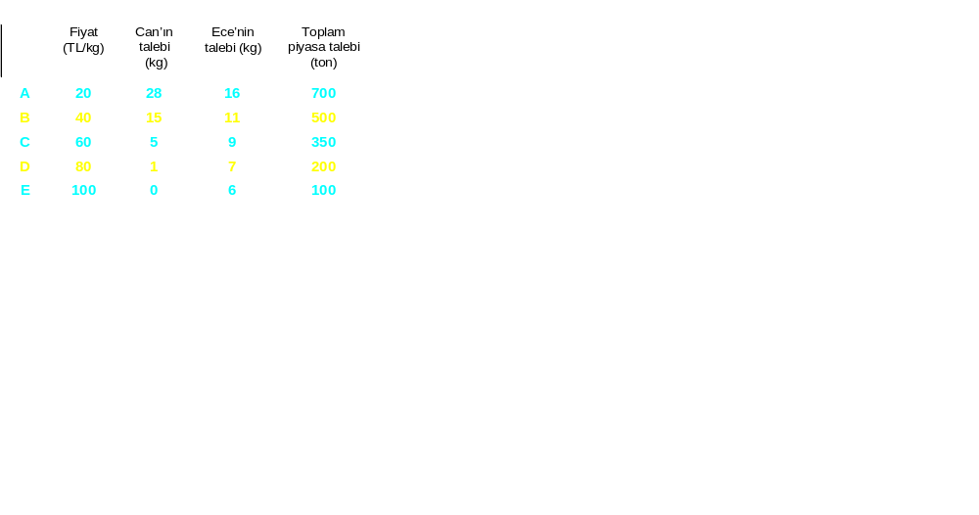
Talep Grafiği

Slide 12
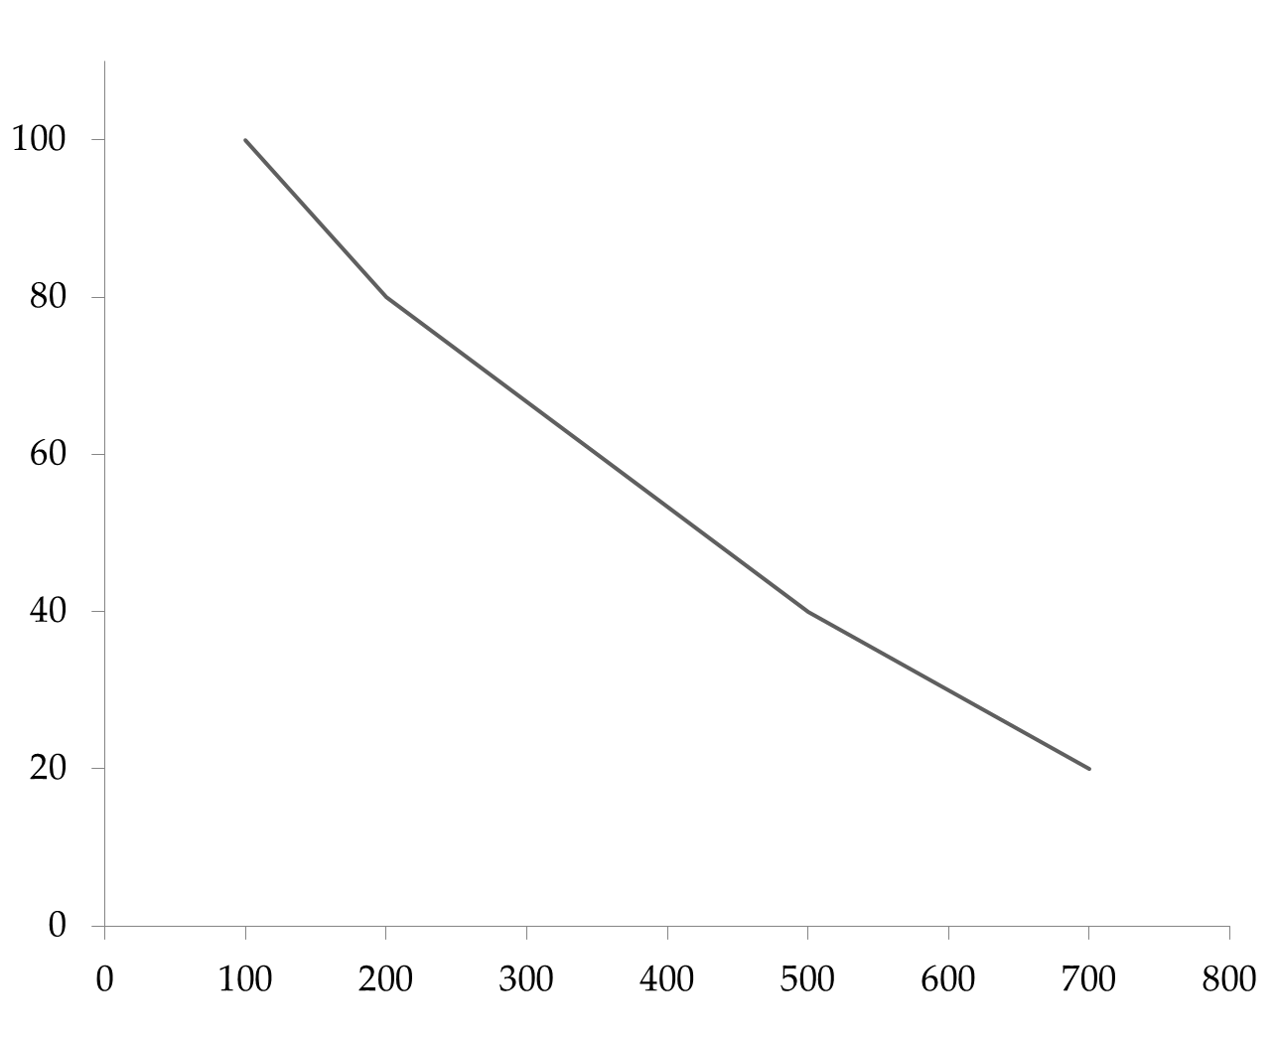
Nokta
Fiyat
(TL/kg)
20
Piyasa talebi
(ton)
700
A
Fiyat (TL/kg)
A
Talep
Miktar (ton)

Slide 13

Nokta
Fiyat
(TL/kg)
20
40
Piyasa talebi
(ton)
700
500
A
B
Fiyat (TL/kg)
B
A
Talep
Miktar (ton)

Slide 14
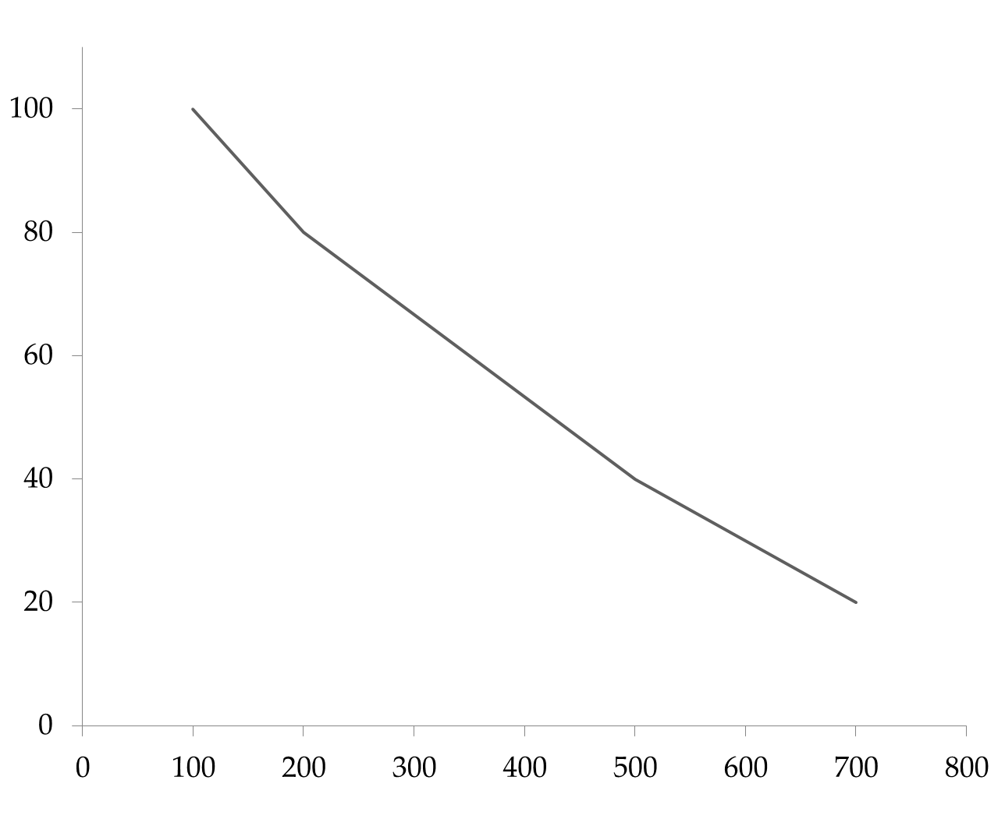
Nokta
Fiyat
(TL/kg)
20
40
60
Piyasa talebi
(ton)
700
500
350
A
B
C
C
Fiyat (TL/kg)
B
A
Talep
Miktar (ton)

Slide 15
Nokta
Fiyat
(TL/kg)
20
40
60
80
Piyasa talebi
(ton)
700
500
350
200
A
B
C
D
D
C
Fiyat (TL/kg)
B
A
Talep
Miktar (ton)

Slide 16
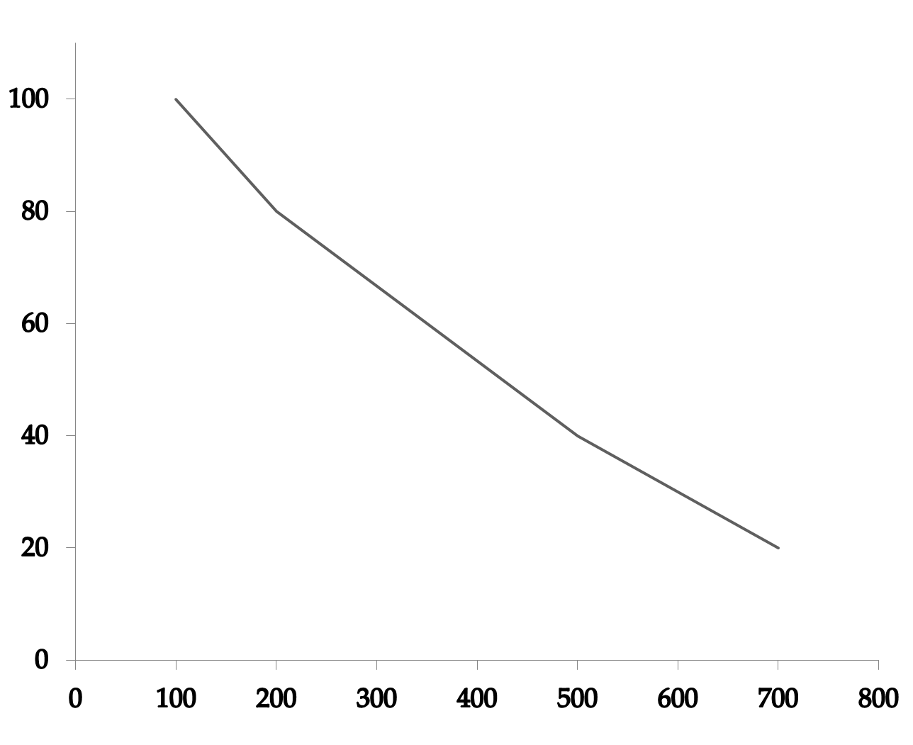
E
Nokta
Fiyat
(TL/kg)
20
40
60
80
100
Piyasa talebi
(ton)
700
500
350
200
100
A
B
C
D
E
D
C
Fiyat (TL/kg)
B
A
Talep
Miktar (ton)

Slide 17
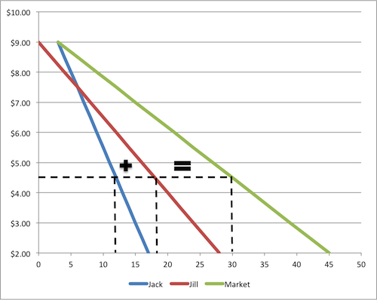
Piyasa Talep Eğrisi

Slide 18
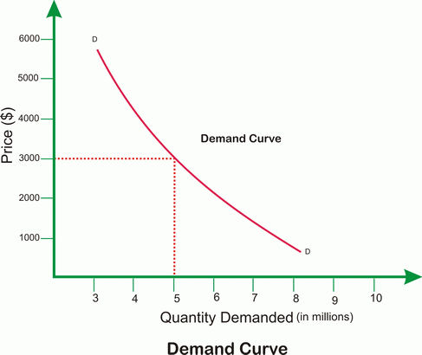
Talep Yasası
Talep yasası, diğer faktörlerin sabit olduğu durumda (ceteris paribus), herhangi bir mal ve hizmetin fiyat ve talep miktarının birbiriyle ters orantılı olduğunu belirtir. Bir ürünün fiyatı arttığında, aynı ürüne olan talep düşecektir.

Slide 19
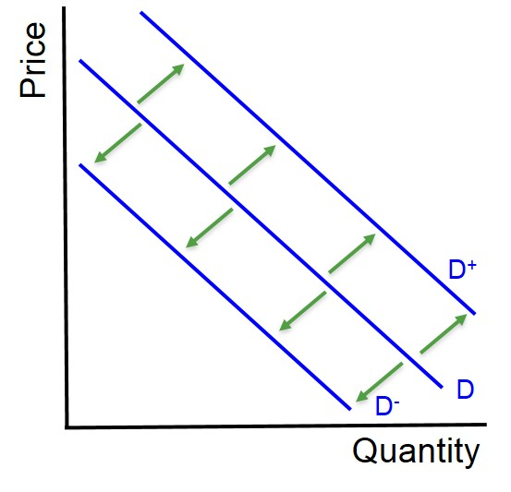
Talebi Etkileyen Faktörler
1-Tüketici geliri, farklı mallar için talep eğrisini farklı yönlerde kaydırır.
a. Normal mallar için, gelir arttığında talep artar ve talep eğrisi SAĞA kayar. –vice versa- Donut buna bir örnektir.
b. Düşük mallar için, gelir arttığında talep azalır ve talep eğrisi SOLA kayar. –vice versa- Buna örnek ekmektir.

Slide 20
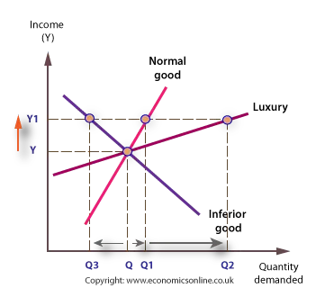
Talebi Etkileyen Faktörler
Bir malın talebi, bütün mal fiyatları ve tüketicinin zevkleri sabitken, tüketicinin gelirine bağlı olarak değişme gösterebilir. Burada üç ihtimal vardır.
1- Gelir artışı talebi artırır
2- Gelir artışı talebi önce artırır, sonra etkilemez;
3- Gelir artışı talebi önce artırır; belirli bir noktadan sonra azaltır.

Slide 21
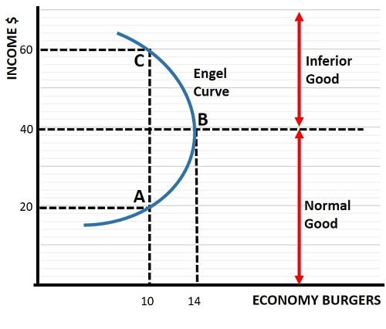
Talebi Etkileyen Faktörler
Tüketicinin geliri artınca bazı malların talebi artar ama gelir artışı devam edince talep azalır. Bunlara inferior mallar veya fakir mallar denir.
Engel eğrisi, gelir ile tüketilen bir malın miktarı arasındaki ilişkinin grafiksel bir gösterimidir. Belirli bir ürüne yönelik talebin gelir esnekliği hakkında değerli bilgiler sunar. Farklı gelir seviyelerini x eksenine ve tüketilen malın karşılık gelen miktarını y eksenine yerleştirerek, her ürün için benzersiz bir Engel eğrisi oluşturulabilir.

Slide 22
Talebi Etkileyen Faktörler
2-İlişkili malların fiyatları,
a. Tamamlayıcı malların fiyatları arttığında talep azalır ve talep eğrisi SOLA kayar. Çünkü tamamlayıcı mal asıl malı kullanmak için gereklidir. Dolayısıyla asıl malın kullanım maliyeti artar ve talep edilen miktar düşer.-vice versa- Buna örnek, PC’ler ile kullanılan monitörlerin fiyatları arttığında PC’lere olan talebin azalması gösterilebilir.
b. İkame malların fiyatları arttığında söz konusu mala olan talep artar ve talep eğrisi SAĞA kayar. –vice versa- Apple markalı cep telefonlarındaki fiyatların artması ile Xiaomi markalı cep telefonlarına olan talebin artması buna bir örnektir.

Slide 23


Talebi Etkileyen Faktörler
3- Zevk ve tercihlerdeki değişmeler, duruma göre talep eğrisini sağa ya da sola kaydırabilir. Örneğin, moda. Moda hangi yönde hareket ederse tercihler o yönde değişir. Moda olduğunu düşündüğünüz giysileri daha çok ve daha pahalıya satın alırsınız. Eğriyi de sağa kaydırmış olursunuz. –vice versa-

Slide 24
Talebi Etkileyen Faktörler
4- Tüketici beklentileri, talep eğrisini duruma göre her iki yönde de kaydırır. Örneğin, ben doların gelecekte TL’ye göre yükseleceğini düşündüğümde ihtiyaç duyacağımı düşündüğüm bilgisayar parçalarını alırım. Benim gibi kişilerin toplamı aynı durumda eğriyi sağa kaydırır. –vice versa-
5- Tüketici sayısının artması eğriyi sağa kaydırır. –vice versa-

Slide 25
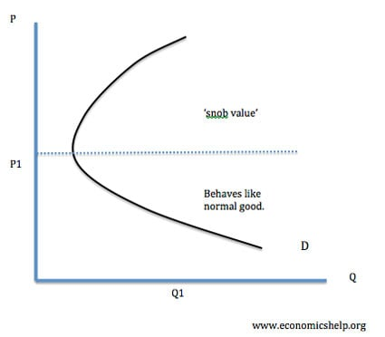
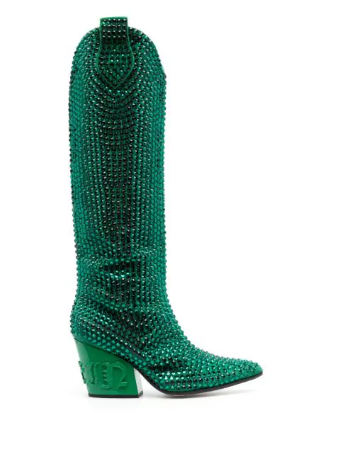
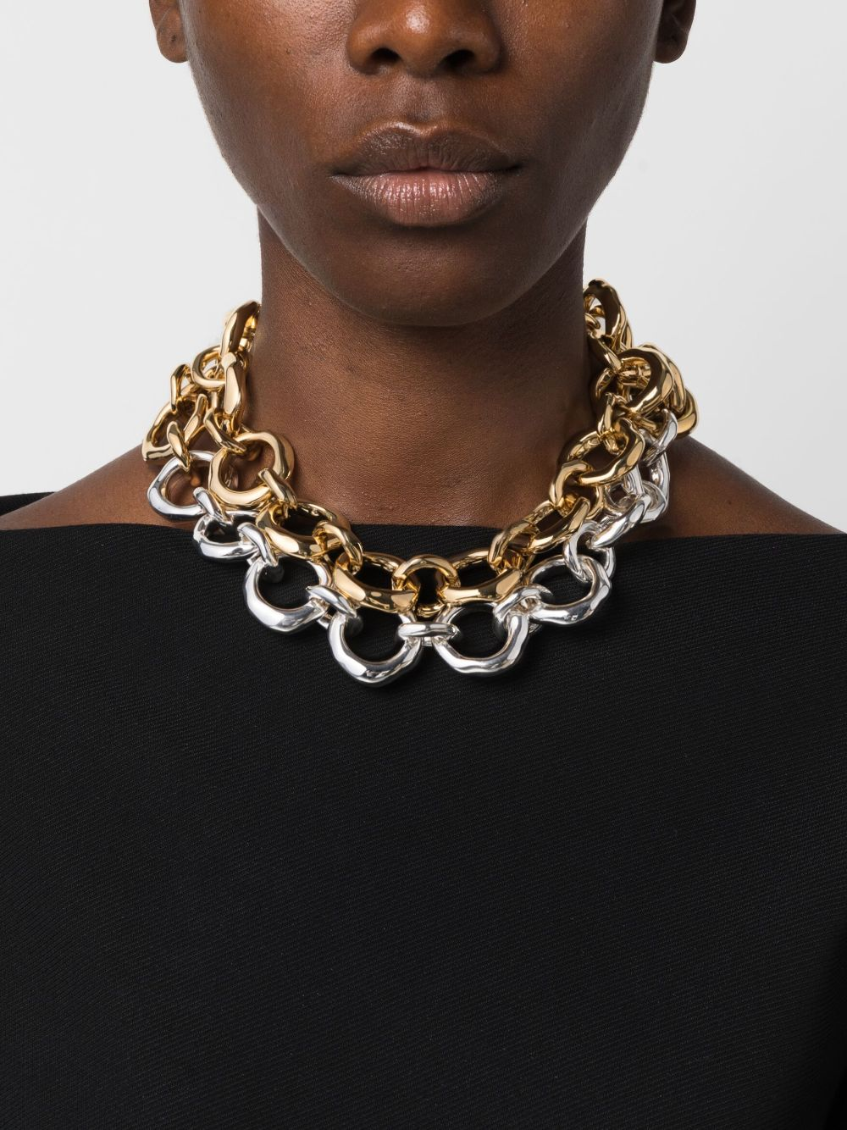
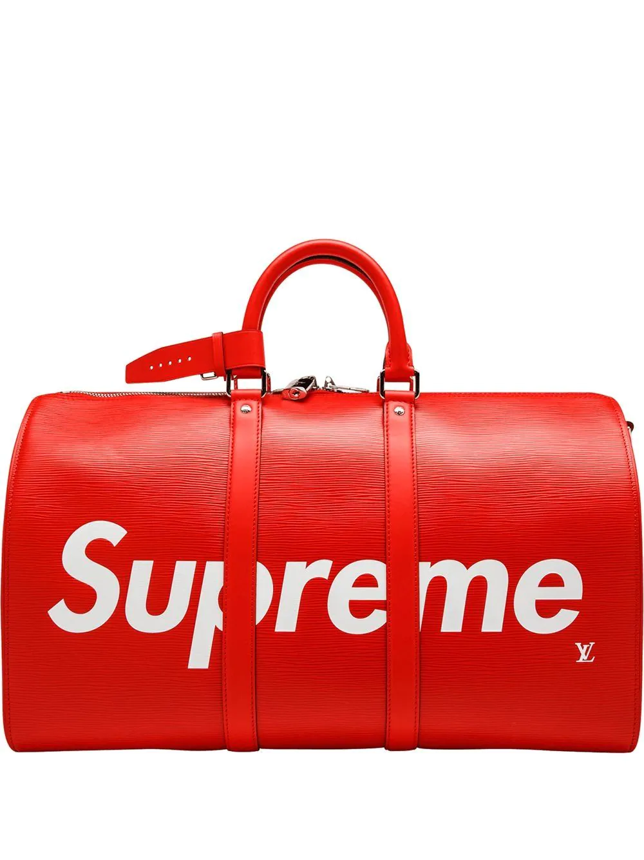
Veblen Malları
. Temel ilke, fiyat arttıkça insanların daha fazla satın almasıdır. Bunun nedeni, insanlar daha pahalıysa daha kaliteli olması gerektiğini düşünmeleridir. Bu, bazı tasarımcı kıyafetleri vb. için mümkündür. Bir Veblen malında talep eğrisi, talebin Giffen malları gibi yukarı doğru eğimli olması yerine sağa kayar.
Philippe Plein
Jil Sander
Supreme x LV

Slide 26
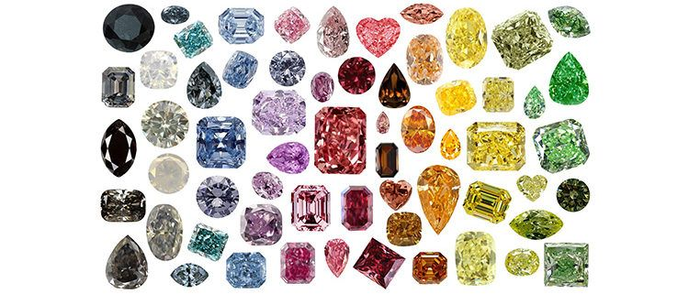
Veblen Malları
Veblen malları, zor bulunan ve tanımlanması oldukça zor olan Giffen mallarının aksine oldukça yaygındır. Tasarım mücevherler, pahalı saatler, yatlar ve lüks arabalar gibi "seçkin" olarak pazarlanan veya pahalı olduğu izlenimi veren çok pahalı ürünler Veblen malları olarak sınıflandırılabilir.
Veblen malları genellikle varlıklı bireyleri hedef alır, lüks ile eş anlamlı olan çok güçlü bir marka kimliğine sahiptir ve sıradan mağazalardan ziyade lüks butiklerde satılma olasılığı çok daha yüksektir. Tüm niyet ve amaçlar için, bir Veblen malı, nüfusun çoğunluğunun satın almayacağı veya alamayacağı lüks bir üründür.

Slide 27
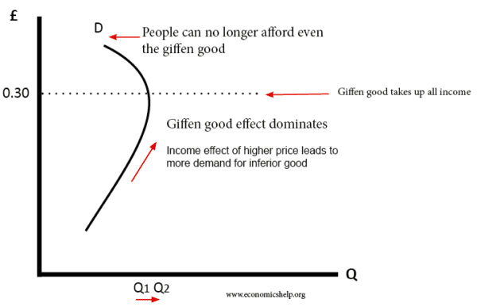
Giffen Malları
Giffen malları, fiyatları yükselse bile talebi artan ürünlerdir. Öncelikle belirli ürün kategorilerinde alternatiflerin olmaması nedeniyle oluşur. Bu nedenle maliyetler ne kadar yükselirse yükselsin insanlar bu ürünleri almaya devam etmelidir. Öte yandan, düşük gelir veya ekonomik gerilemeler, fiyatlandırmayı değil, düşük kaliteli mallara olan talebi yönlendirir.

Slide 28
Giffen Malları
Başka bir deyişle, gelir seviyesinin Giffen mallarının satışı üzerinde hiçbir etkisi yoktur, dolayısıyla talep ve tedarik zinciri üzerinde hiçbir etkisi yoktur. Bu kategoriye giren ürünlerden bazıları şunlardır:
Pirinç
Süt
Ekmek vb.

Slide 29
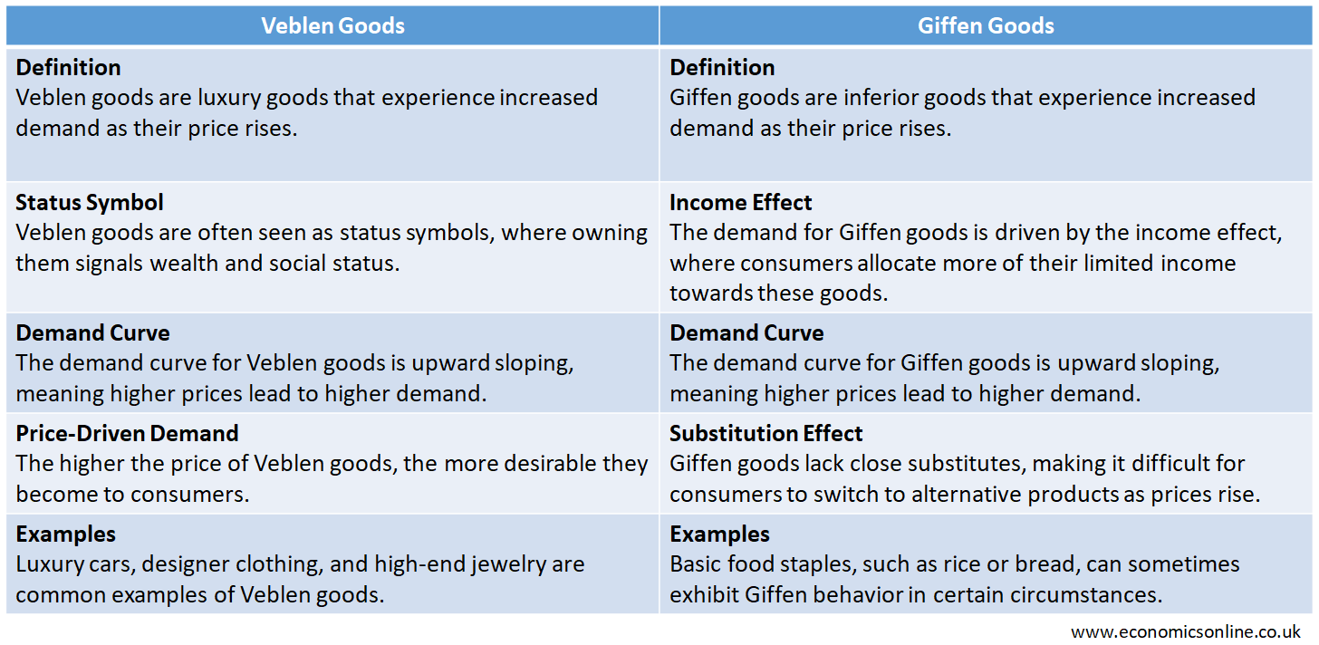
Veblen vs. Giffen

Slide 30
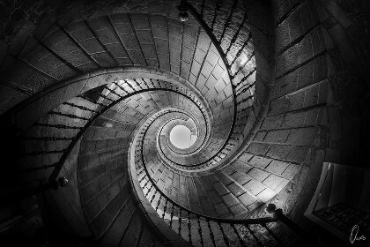
Paradoks Nedir?
Paradoks, görünüşte doğru olan bir ifade veya ifadeler topluluğunun bir çelişki oluşturması veya sezgiye karşı bir sonuç oluşturmasıdır. Çoğunlukla, çelişkili görünen sonuç veya sonuçların aslında çelişkili tarafları vardır.
Epimenides paradoksu mantıktaki bir sorundur. Bu sorun Giritli filozof Knossoslu Epimenides'in ardından adlandırılmıştır. Filozof şöyle demiştir: Κρῆτες ἀεί ψεύσται, "Giritliler, her zaman yalancıdır".
Titus 1:12

Slide 31
Paradoks Türleri
Kendine Referans
Buna bir örnek, yalancı paradoksunun bir biçimi olan "Bu ifade yanlıştır" ifadesidir. İfade kendisine atıfta bulunmaktadır. Kendine referansın bir başka örneği de berber paradoksunda berberin kendini tıraş edip etmediği sorusudur. Bir başka örnek de "Bu sorunun cevabı 'Hayır' mıdır?" sorusudur.

Slide 32
Paradoks Türleri
Çelişki
"Bu ifade yanlıştır"; ifade aynı anda hem yanlış hem de doğru olamaz. Bir başka çelişki örneği de cinle konuşan bir adamın dileklerinin gerçekleşmemesini dilemesidir. Bu kendi içinde çelişir çünkü eğer cin adamın dileğini yerine getirirse adam dileğini yerine getirmemiş olur ve eğer cin adamın dileğini yerine getirmeyi reddederse adam gerçekten de dileğini yerine getirmiş olur, dolayısıyla adamın dileğini yerine getirmek ya da getirmemek bir çelişkiye yol açmadan mümkün değildir.

Slide 33
Paradoks Türleri
Kısır Döngüsellik ya da Sonsuz Gerileme
Kısır döngüselliğin örneği aşağıdaki ifade grubudur:
"Aşağıdaki cümle doğrudur.
"Bir önceki cümle yanlıştır."

Slide 34
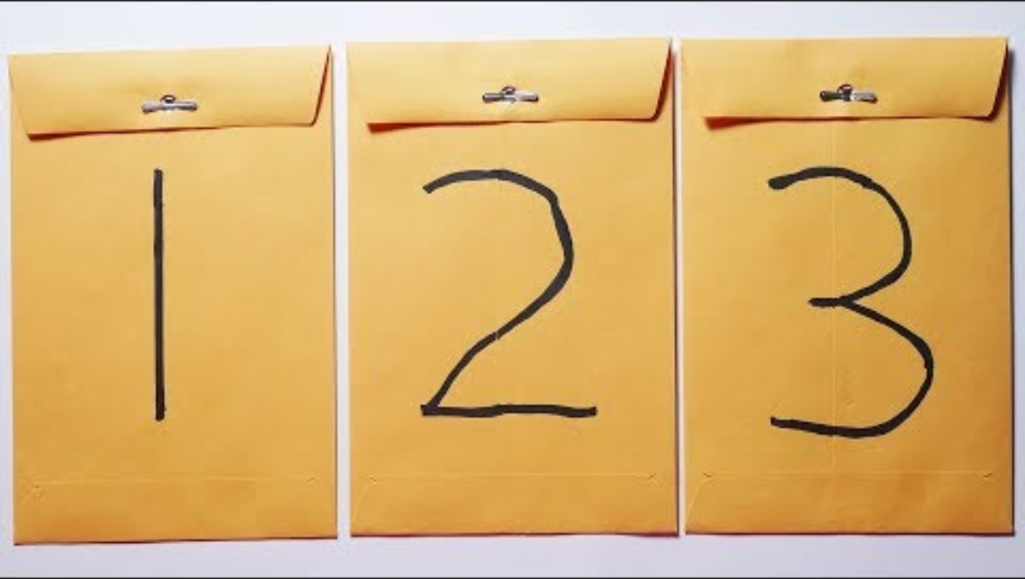
Paradoks Türleri

